Slide 1
Sistemas de Gestión II - 2011
Informe caso de estudio
Implementación de un Datawarehouse
Alumno : Ojeda, Juan manuel leg.25197

Slide 2
Contenido
Descripción del Caso de estudio
Introducción a DW
Diseño lógico del DW
Diseño Físico del DW
Implementación

Slide 3

Caso de estudio
“Data Warehousing y OLAP para la Industria de Comidas Rápidas”
Motivos que impulsan la implementación de un DW:
Mercado altamente competitivo con gran cantidad de competidores que ofrecen productos sustitutos.
Cambios pequeños en las operaciones pueden tener un impacto significativo en la línea de operaciones.
Acceso rápido a la información completa para la presentación de informes estándar y bajo demanda, es esencial.
Springwood implementa un Data Warehouse para hacer frente a estas exigencias

Slide 4
Caso de estudio – cont.
Springwood Corp.
Taco Tabasco
KFC
Europa
Asia
América
Europa
Asia
América
Entre las 2 franquicias existen aproximadamente 110 tiendas, 480 empleados, y una lista de productos de 96 items

Slide 5

Areas temáticas importantes
Datos de Pérdidas y Ganancias
Mezcla de Ventas ( items vendidos en un tiempo determinado)
Resumenes de Ventas
Costo de las ventas a traves del tiempo

Slide 6

Conceptos utilizados
Conjunto de estrategias y herramientas enfocadas a la administración y creación de conocimiento mediante el análisis de datos existentes en una organización o empresa; para que estas tomen mejores decisiones, más rápido y obtengan ventajas competitivas.
Business Intelligence
.
Con la implementación de estos sistemas se consigue agilizar la consulta de grandes cantidades de datos mediante la utilización de estructuras multidimensionales que contienen un resumen de los datos de BD o Sistemas transaccionales OLTP.
Sistema OLAP (Sistemas de Procesamiento Analítico de Datos)
.

Slide 7
Introducción a DW
Temática específica
Integrados
Perduran en el tiempo
Datos
Variable en el tiempo
Apoyan a la toma de decisiones
“Es una técnica para consolidar y administrar datos de variadas fuentes con el propósito de responder preguntas de negocios y tomar decisiones, de una forma que no era posible ”

Slide 8

Diseño del DW
El correcto diseño del DW nos posibilita a
- Obtener un modelo de datos personalizado que ayude a responder a los requisitos de consultas para la toma de desiciones
Tendencias en el comportamiento de los clientes
Productos con mas insidencia en el mercado
Evolución económica en el tiempo

Slide 9
Pasos para la construcción de un DW
Recolección y análisis de requisitos
1
Diseño conceptual
2
Diseño lógico
3
Diseño físico
4
Implementación
5

Slide 10
Análisis de requisitos y diseño conceptual
Actividad
Springwood
Herramientas con las que la empresa emite sus datos de ventas.
Identificar las fuentes necesarias de los sistemas OLTP de la organización y externas:
1
Proveer datos de ventas de productos obteniendo a su vez la información relevante a la venta ( ubicación, tiempo, etc)
Definir requisitos y obtener un diseño conceptual
2

Slide 11
Diseño lógico de nuestro DW
Actividad que debemos analizar. En conjunto con los indicadores que interesa analizar se compone la tabla de hechos.
Tablas de Hechos:
Ventas
Volumen de movimientos
Hechos
Puntos de vista desde los que se desea analizar la actividad, son atributos relativos a las variables. Forman parte de la tabla de dimensiones.
Es información adicional utilizada para ordenar, agrupar o abreviar los valores de las mismas.
Tablas de Dimensiones:
Tienda
Tiempo
Producto
Tipo de Venta
Ubicaciones
Dimensiones

Slide 12
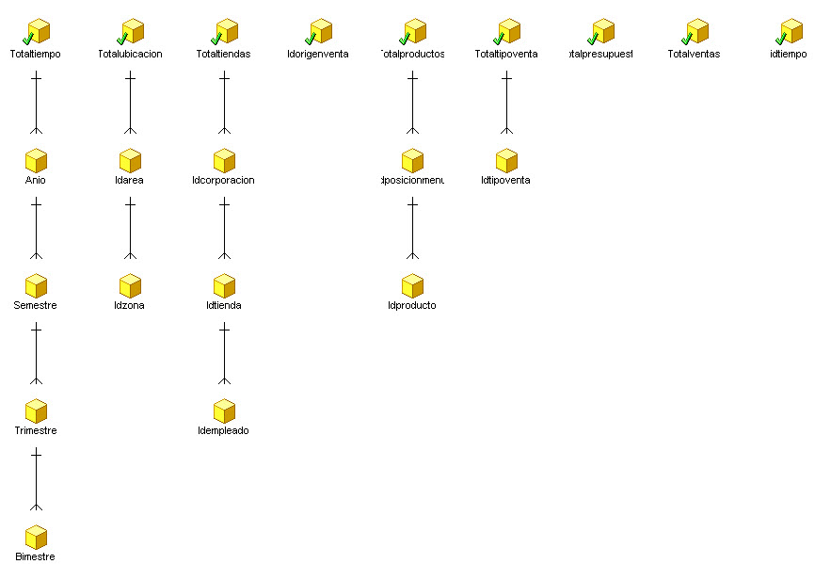
Diseño lógico - continuación

Slide 13
Diseño lógico - continuación
Existen 3 posibilidades para diseñar nuestro DW:
ESTRELLA
No tiene caminos alternativos en las dimensiones. Cada dimensión es una tabla que contiene un atributo para cada nivel de agregación diferente.
COPO DE NIEVE
- es una extensión del esquema estrella, donde cada una de las tablas de dimensiones irradian más puntos y se les aplica los conceptos de normalización. Presenta distintos caminos de agregación en las dimensiones.
MIXTO
- Combinación de los 2 anteriores, donde las tablas de dimensión si son pequeñas, contienen datos desnormalizados (estrella), y en caso que sean de gran tamaño se normalizan (copo de nieve).

Slide 14
Diseño lógico - continuación
Se logró implementar el DW con un diseño “ESTRELLA”
Ventaja en el desempeño
Este formato nos posibilita a obtener un acceso rapido y eficaz a los datos que se tienen al alcance.
Una explicación razonable es que a nivel de sql las tablas de hechos son las únicas que realizan operaciones “join” con las demas tablas las cuales se encuentran desnormalizadas
ESTRELLA

Slide 15
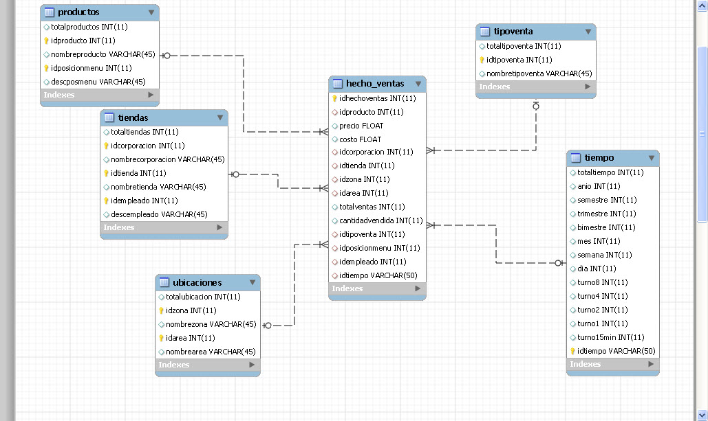
Hecho Venta

Slide 16
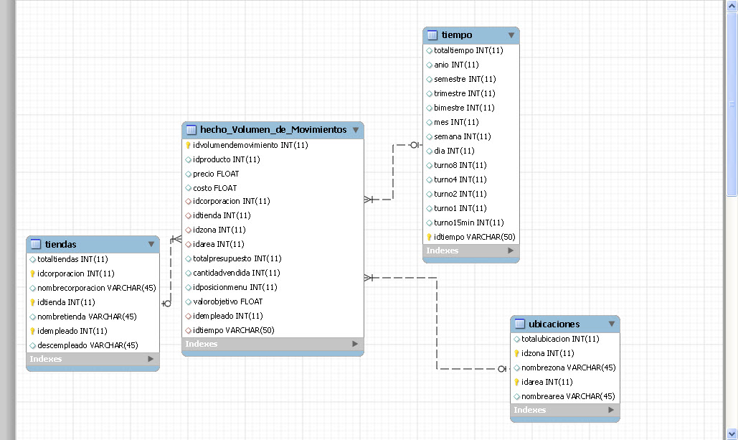
Hecho Volumen de movimientos

Slide 17
Diseño físico
Esquemas posibles
1-ROLAP (RELATIONAL OLAP):
Físicamente el almacén de datos se construye sobre una base de datos relacional
2-MOLAP
(MULTIDIMENSIONAL OLAP):
Físicamente el almacén de datos se construye sobre estructuras basadas en matrices multidimensionales
Ventaja
Se usan sistemas de gestión de bases de datos genéricos y herramientas asociadas. Ejemplo: SQL

Slide 18


Diseño físico - ETL
ETL (Extraction, Transformation, Load )
Extracción de las fuentes de datos (transaccionales o externas)
transformación (filtrado de los datos:limpieza, consolidación) y
carga del DW
Se desarrollaron scripts en lenguaje python para la carga masiva de datos en la base de datos relacional

Slide 19
Implementación
Carga del DW (ETL)
Se porcede a ejecutar el script que posibilitará al sw de business Int. A trabajar con datos previamente existentes
Se configuran herramientas OLAP para el usuario final
Se implementa una interfaz desktop y web que ofrece MicroStrategy

Slide 20
Sistemas de Gestión II - 2011
Informe caso de estudio
Alumno : Ojeda, Juan manuel leg.25197

